Slide 1
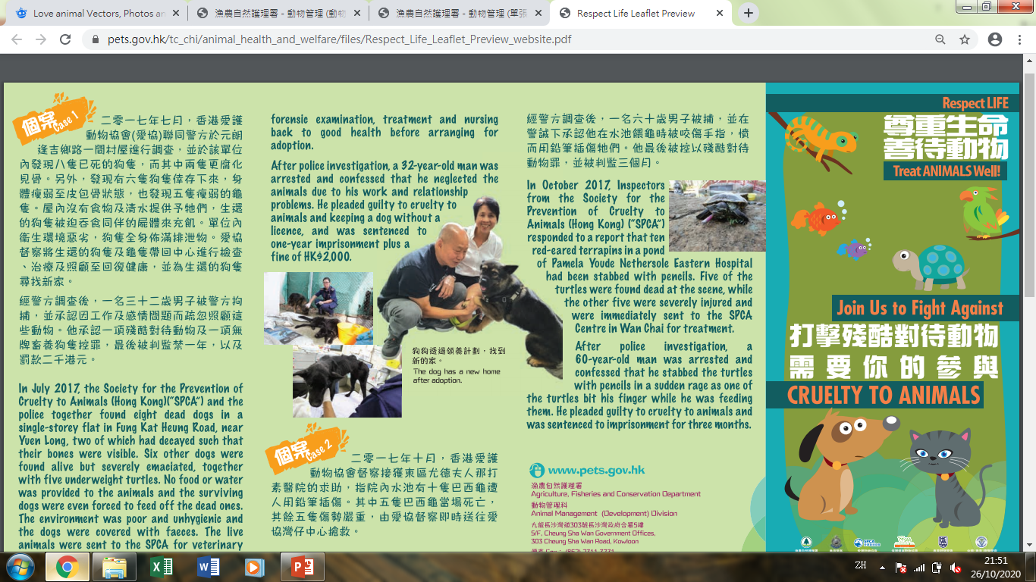
生活事件事例： 爱护动物 初小及高小 价值观教育 (生命教育) 教育局德育、公民及国民教育组制作 2020年12月
同理心
责任感
尊重
承担
守法
珍惜生命
图片来源: 渔农自然护理署

Slide 2

学习重点
内容概要: | 通过短片及综合新闻报导，培养学生的同理心，善待宠物和动物，爱护他们的生命。
学习目标: | 反思如何和动物共存 学习以负责任的态度饲养宠物 培养关爱动物和尊重动物生命的态度
价值观和态度: | 同理心、尊重、承担、责任感、守法、珍惜生命
Images: www.freepik.com

Slide 3

短片
短片来源: 渔农自然护理署宣传短片《养宠物之前 停停先谂真》
Notes:
短片来源:政府电视宣传短片《养宠物之前 停停先谂真 》 (30秒)
网址: https://www.isd.gov.hk/chi/tvapi/06_ag18.html

Slide 4
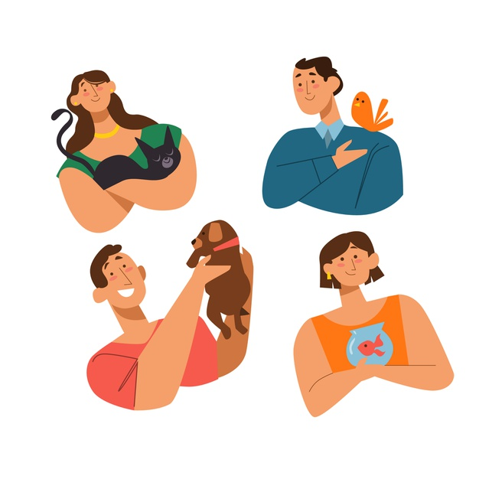
经验分享
1. 你有饲养宠物吗?
2. 若有， 你饲养什么宠物?
3. 你有什么饲养宠物的心得?
4. 饲养宠物的感受如何?宠物教懂你什么?
Images: www.freepik.com

Slide 5

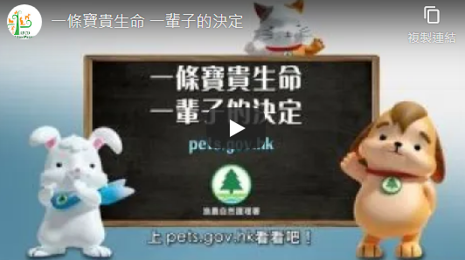
短片
短片来源: 渔农自然护理署

Slide 6


反思问题
当决定养宠物前你会考虑和准备什么?
饲养宠物会遇到什么困难? 可以如何处理?
如何做一个负责任的宠物主人?
Notes:
学生观看短片后，教师着他们分组讨论反思问题，带出宠物与人类生活的密切关系，学习以负责任的态度饲养宠物。

Slide 7

综合新闻报道
Images: www.freepik.com

Slide 8

综合新闻报道
近日一位妈妈在社交平台上分享自己买了一些生蟹回家准备烹调，但在烹调前的一小时，她的两名子女把生蟹吊起，并用竹签插其眼睛及敲打蟹壳，更想跟生蟹一起浸浴，子女玩弄生蟹足足一小时。该名妈妈见状后便拿回生蟹进行烹调。及后，她在社交平台上写道:「当蟹遇上两只马骝（小朋友），真的『生不如死』」。
后来很多网民留言批评她作为家长要懂得身教小朋友正确的价值观，任何动物的生命也值得尊重，即使将会用来烹调也不应虐待；更有网民指家长要指导小朋友珍惜食物，不应拿来作玩具，要对食物存有感恩。
Images: www.freepik.com
Notes:
学生阅读有关报道后，教师着他们分组讨论反思问题，从而带出要懂得关爱动物及尊重动物生命的价值。

Slide 9
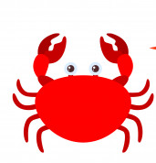
反思问题
你如何评价这名妈妈和她的子女的行为?
你同意网民的批评吗? 为什么?
你认为应如何看待动物的生命?

Slide 10

亲亲而仁民，仁民而爱物。
上面的经典名句，出自《孟子‧尽心上》，意思是：要亲爱自己的亲人，仁厚地对待一般人，并且推而广之，爱护天地万物。
在天地万物方面，有灵性的宠物特别讨人喜爱，我们当然会呵护备至。至于其他的生物以至非生物，有些是我们的好助手，有些是我们的生活资源，它们全部都是生态平衡的好伙伴，值得我们好好爱惜。
来源: 教育局 中文组
Notes:
仁民爱物: https://www.edb.gov.hk/attachment/tc/curriculum-development/kla/chi-edu/chinese-culture/Proverb-C1-03_pri.pdf

Slide 11
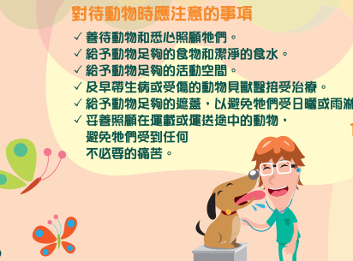
资料来源: 渔农自然护理署

Slide 12
教师参考资料
《香港的动物保护法例》
第169章《防止残酷对待动物条例》-- 保障本港动物权益的主要法例，范围涵盖伴侣动物、食用动物和实验用动物的福利。残酷对待动物可分为以下几种形式：
虐待 : 任何人对动物施以肉体虐待(包括任何动物的拥有人容许其动物被如此对待），如残酷地打、踢、恶待、折磨、激怒、惊吓等，导致动物承受不必要痛苦。
疏忽照顾 : 任何人在关禁/运送动物时，疏于为其照顾的动物提供充足食物和清水/容许动物在其控制下承受不必要痛苦。令宠物缺乏充足食物、清水、居所和必要的 兽医护理的宠物主人。
不适当地运送 : 利用过小/不适当的器具运送(从火车/其他交通工具)卸载动物，导致动物承受不必要的痛苦。
打斗 : 在动物打斗/动物挑惹中参与任何部分(包括容许其处所用作此等用途/接受任何与此等活动有关的金钱利益）。
动物进口: 任何人把动物带入香港，却在运送/其处所饲养时/其控制下，使动物承受不必要的痛苦。
刑罚 : 最高可被罚款港币20万元及监禁3年
资料来源: 爱护动物协会

